Slide 1
לסבנט בכיף
מדריך מעשי לחיים קלים

Slide 2
Subnetting fun
סיבנוט (subnetting) פירושו לקחת רשת קיימת ולחלק אותה למספר רשתות משנה.
למשל רשת מסוג A כמו 10.0.0.0 היא רשת המסוגלת להכיל 16.777.214 מחשבים.
נניח שחוברו 1000 מחשבים לרשת הזו.
במקרה כזה בוזבזו 16.776.214 כתובות IP.
פעולת הסיבנוט – מטרתה לחסוך בכתובות IP. בנוסף היא משפרת אבטחה בארגון.

Slide 3
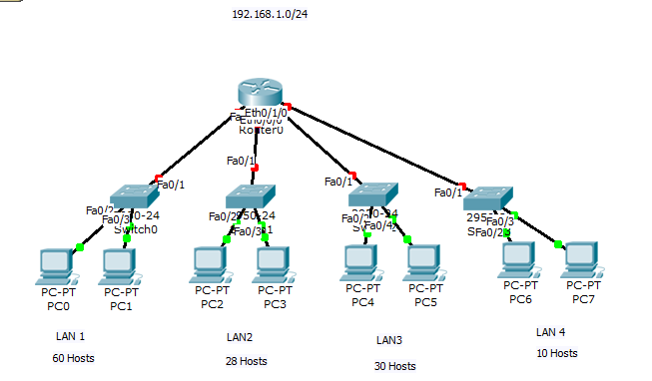
Subnetting fun
אז איך זה עובד?
ראשית יש דרישה של מנהל הרשת.
כתובת רשת נתונה: - 192.168.1.0/24
מספר ביטים לחלק הרשת: - 24
מספר הביטים לחלק הלקוח: - 8
מספר כתובות שמישות ברשת – 254
מספר תת-רשתות נדרש – 4
מספר מארחים ב – LAN 1: 60
מספר מארחים ב – LAN 2: 28
מספר מארחים ב – LAN 3: 30
מספר מארחים ב – LAN 4: 10
סה"כ כתובות לכל המארחים בכל הרשתות:
60+28+30+10=128

Slide 4
Subnetting fun
נתחיל מהרשת הגדולה ביותר, במקרה זה, LAN 1 עם 60 מארחים.
נכתוב את המספר 60 בבינארי.
פעולה זו מלמדת אותנו שאנו
זקוקים לשישה ביטים כדי לתת
כתובות ל – 60 מחשבים שונים
0 0 1 1 1 1 0 0
1 2 4 8 16 32 64 128 (סרגל בינארי)
0 0 1 1 1 1 0 0
כתובת רשת נתונה: - 192.168.1.0/24
מספר ביטים לחלק הרשת: - 24
מספר הביטים לחלק הלקוח: - 8
מספר כתובות שמישות ברשת – 254
מספר תת-רשתות נדרש – 4
מספר מארחים ב – LAN 1: 60
מספר מארחים ב – LAN 2: 28
מספר מארחים ב – LAN 3: 30
מספר מארחים ב – LAN 4: 10

Slide 5
Subnetting fun
נתבונן רגע בכתובת הרשת הנתונה לנו:
192.168.1.0/24
24/ פירושו – 24 ביטים מוקצים לרשת.
לכן נשארים לנו 8 ביטים עבור לקוחות.
32 – 24 = 8
192.168.1.00000000
כיוון שאנו זקוקים רק ל – 6 ביטים עבור לקוחות (מקסימום 60 מארחים), אנו יכולים לגנוב 2 ביטים מחלק הלקוח לצורך יצירת תת רשתות.
רשת
לקוחות
תת-רשת

Slide 6
Subnetting fun
192.168.1.00000000/26
כל שינוי בביטים של הלקוחות, יקצה מספר ייחודי למחשב ברשת.
כל שינוי בביטים של תת־הרשת, יצור תת־רשת חדשה.
דוגמאות:
רשת
לקוחות
תת-רשת
192.168.1.00000001 = 192.168.1.1
192.168.1.00111111 = 192.168.1.63
192.168.1.01000000 = 192.168.1.64
192.168.1.01111111 = 192.168.1.127
28192.168.1.10000000 = 192.168.1.1

Slide 7
Subnetting fun
192.168.1.00000000/26
רשת
לקוחות
תת-רשת
שם הרשת | כתובת ראשונה | כתובת אחרונה | ברודקאסט
192.168.1.0 192.168.1.00000000 | 192.168.1.1 192.168.1.00000001 | 192.168.1.62 192.168.1.00111110 | 192.168.1.63 192.168.1.00111111
192.168.1.64 192.168.1.01000000 | 192.168.1.65 192.168.1.01000001 | 192.168.1.126 192.168.1.01111110 | 192.168.1.127 192.168.1.01111111

Slide 8
Subnetting fun
רשת
תת-רשת
לקוחות
כדי להורות למחשב כמה ביטים יש להקצות לרשת (ולתת־הרשת) נשתמש במשיכת תת־הרשת (Subnet Mask) יחד עם כתובת ה – IP.
192.168.1.00000000
11111111.11111111.11111111.11000000
255.255.255.192

Slide 9
Subnetting fun
חשוב ביותר לזכור:
2^{host bits} - 2 = number of hosts
2^{subnet bits} = number of subnets
128
64
32
16
8
4
2
1
192.168.1.00000000
11111111.11111111.11111111.11000000
רשת
תת-רשת
לקוחות

Slide 10
Subnetting fun
שם הרשת | כתובת ראשונה | כתובת אחרונה | ברודקאסט
192.168.1.0 192.168.1.00000000 | 192.168.1.1 192.168.1.00000001 | 192.168.1.62 192.168.1.00111110 | 192.168.1.63 192.168.1.00111111
192.168.1.64 192.168.1.01000000 | 192.168.1.65 192.168.1.01000001 | 192.168.1.126 192.168.1.01111110 | 192.168.1.127 192.168.1.01111111
192.168.1.128 192.168.1.10000000 | 192.168.1.129 192.168.1.10000001 | 192.168.1.190 192.168.1.10111110 | 192.168.1.191 192.168.1.10111111
192.168.1.192 192.168.1.11000000 | 192.168.1.193 192.168.1.11000001 | 192.168.1.254 192.168.1.11111110 | 192.168.1.255 192.168.1.11111111
כתובת רשת נתונה: - 192.168מספר תת-רשתות נדרש – 4
מספר מארחים ב – LAN 1: 60
מספר מארחים ב – LAN 2: 28
מספר מארחים ב – LAN 3: 30
מספר מארחים ב – LAN 4: 10

